Slide 1
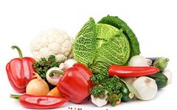
Консультация логопеда для родителей по теме - «Овощи»
Учитель – логопед ГБДОУ №97 Центрального района Кашеварова С.А.
Санкт – Петербург 2015г

Slide 2
План консультации
1. Организационный момент. Рекомендации родителям. 2. Загадки про овощи. 3. Игра « Подскажи словечко». 4. Игра « Назови ласково». 5. Описательный рассказ про овощ. 6. Игра « Подбери признак к предмету». 7. Игра « Соедини овощ с соответствующей геометрической фигурой». 8. Игра для развития мелкой моторики « Засолка капусты». 9. Стихотворение – игра « Что растет на нашей грядке?». 10. Стихотворение « Хозяйка однажды с базара пришла…». 11. Игра « Чего не стало?». 12. Организационный момент.
В презентации использовались картинки из поисковой системы «Яндекс»

Slide 3
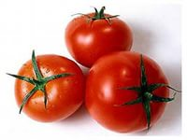
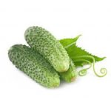
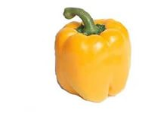
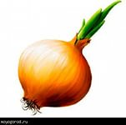
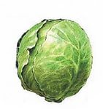
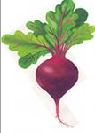
Родителям рекомендуется:
-рассмотреть дома с ребенком натуральные овощи: картофель, огурец, морковь, капусту, свеклу, тыкву, редиску, лук, перец;
—вспомнить, что все это можно назвать одним словом «овощи»;
— обратить внимание на следующие признаки овощей: цвет, форму, вкус;
— по возможности рассказать и показать ребенку, где и как растут овощи, что из них готовят (суп, салат, винегрет...);
— совместно с ребенком приготовить любое блюдо из овощей

Slide 4
Предложите детям отгадать загадки, выучить по выбору:
Красная девица сидит в темнице, а коса — на улице. (Морковь)
Круглый бок, желтый бок, сидит на грядке колобок. К земле прирос крепко. Что это? (Репка)
Неказиста, шишковата, а придет на стол она, Скажут весело ребята: «Ну, рассыпчата, вкусна!» (Картошка) Щеки розовые, нос белый, в темноте сижу день целый, а рубашка зелена, вся на солнышке она. (Редис)
Голова на ножке, в голове — горошки. (Горох)
Я длинный и зеленый, вкусный и соленый, Вкусный и сырой, кто же я такой? (Огурец)
Уродилась я на славу, голова бела, кудрява. Кто любит щи — меня ищи. (Капуста)
Сидит дед, в шубу одет, кто его раздевает, тот слезы проливает. (Лук)

Slide 5
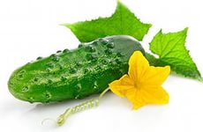
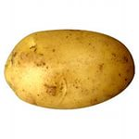
Предлагаю провести с детьми следующие игры – 1. Дидактическая игра «Подскажи словечко».
Хотя и сахарной зовусь, но от дождей я не размокла.
Крупна, кругла, сладка на вкус, узнали вы?
Я... (Свекла).
Летом в огороде — свежие, зеленые, А зимою в бочке — желтые, соленые. Отгадайте, молодцы, как зовут нас?.. (Огурцы)
И зелен, и густ на грядке вырос куст. Покопай немножко: под кустом ... (Картошка)

Slide 6
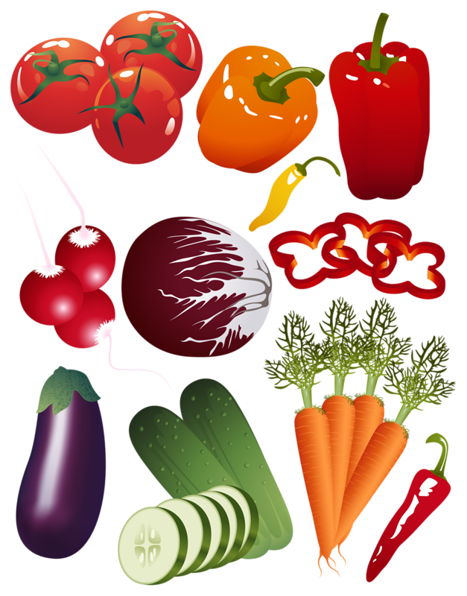
2.Дидактическая игра «Назови ласково»
огурец —огурчик помидор — помидорка лук – лучок морковь – морковка чеснок – чесночок перец – перчик

Slide 7
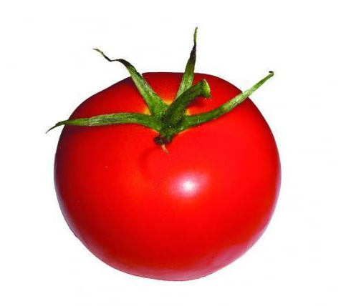
3. Составьте с ребенком описательный рассказ про овощи (по выбору), по следующему плану:
Что это?
Где растет?
Какой имеет внешний вид (цвет, форма, размер)? Какой на вкус?
Что из него готовят?
Пример – Помидор – растет на грядке, красный, круглый, большой, сочный, сладкий. Из помидора можно сделать салат, сок.

Slide 8
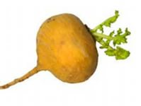
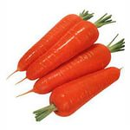
4. Дидактическая игра «Подбери признак к предмету» (согласование существительных с прилагательными).
Морковь (какая?) — оранжевая, сочная, сладкая, большая, вкусная… Помидор (какой?) — красный, круглый, сочный, сладкий, большой…
Огурец (какой?) — зеленый, овальный, сочный, хрустящий, сладкий… Репа (какая?) — овальная, желтая, сочная, хрустящая, сладкая…

Slide 9
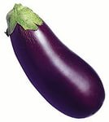
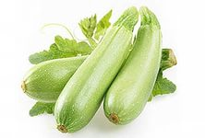
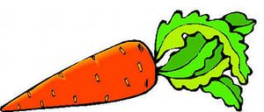
5. Предложите детям соединить линией овощи с соответствующей геометрической фигурой.

Slide 10
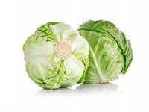
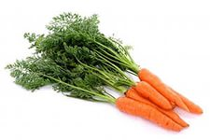
6. Проведите с ребенком упражнение для пальчиков «Засолка капусты».
Мы капусту рубим, Мы морковку трем, Мы капусту солим, Мы капусту жмем. | Резкие движения прямыми кистями рук вверх и вниз. Пальцы рук сжаты в кулаки, движения кулаков к себе и от себя. Движение пальцев, имитирующих посыпание солью из щепотки Интенсивное сжимание пальцев рук в кулаки/

Slide 11
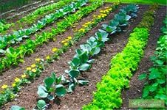
7. Прочитайте ребенку стихотворение – игру (развитие внимания, памяти)
Что растет на нашей грядке?
Огурцы, горошек сладкий,
Помидоры и укроп
Для приправы и для проб.
Есть редиска и салат —
Наша грядка просто клад.
Но арбузы не растут тут.
Если слушал ты внимательно,
То запомнил обязательно.
Отвечай-ка по порядку:
Что растет на нашей грядке?
(В. Коркин)

Slide 12
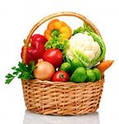
8. Предложите ребенку прослушать стихотворение и ответить на вопросы (развитие внимания, памяти)
Хозяйка однажды с базара пришла,
Хозяйка с базара домой принесла:
Картошку, капусту, морковку, горох, петрушку и свеклу, ох!
Накрытые крышкою, в душном горшке
Кипели, кипели в крутом кипятке:
Картошка, капуста, морковка, горох, петрушка и свекла, ох!
И суп овощной оказался неплох!
(Ю. Тувим)
Вопрос. Из чего хозяйка варила суп?

Slide 13
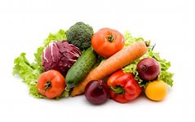
9. Проведите игру « Чего не стало?» (родительный падеж существительных)
Выложите на столе несколько овощей. Предложите ребенку их назвать, затем закрыть глаза. Уберите один овощ. – Чего не стало? - Не стало огурца. - Не стало луковицы. - Не стало редиски. …

Slide 14
Литература
1. «Овощи». Учебно-методический комплект для проведения игровых занятий с детьми от 3-х лет
Автор Медеева И.Г Ме И.Г.
Издательство - Адонис 2009 г.
2. А. А Вахрушев, Е. Е Кочемасов, Ю. А Акимова. «Здравствуй мир!» Росмэн - Пресс 2014г
3. Т. Р. Кислова «По дороге к азбуке» Росмэн – пресс 2010г
4. «Овощи» . Книга с наклейками (худ. Хушану С.) Собираем урожай. Белфакс Медиа

Slide 15
Уважаемые родители! Только с помощью вашего активного участия в развитии ребенка, мы сможем добиться наилучшего результата!
Спасибо за внимание!

